Slide 1
Zintegrowane Inwestycje Terytorialne Aglomeracji Jeleniogórskiej
Wydział Zarządzania Zintegrowanymi Inwestycjami Terytorialnymi Aglomeracji Jeleniogórskiej

Slide 2
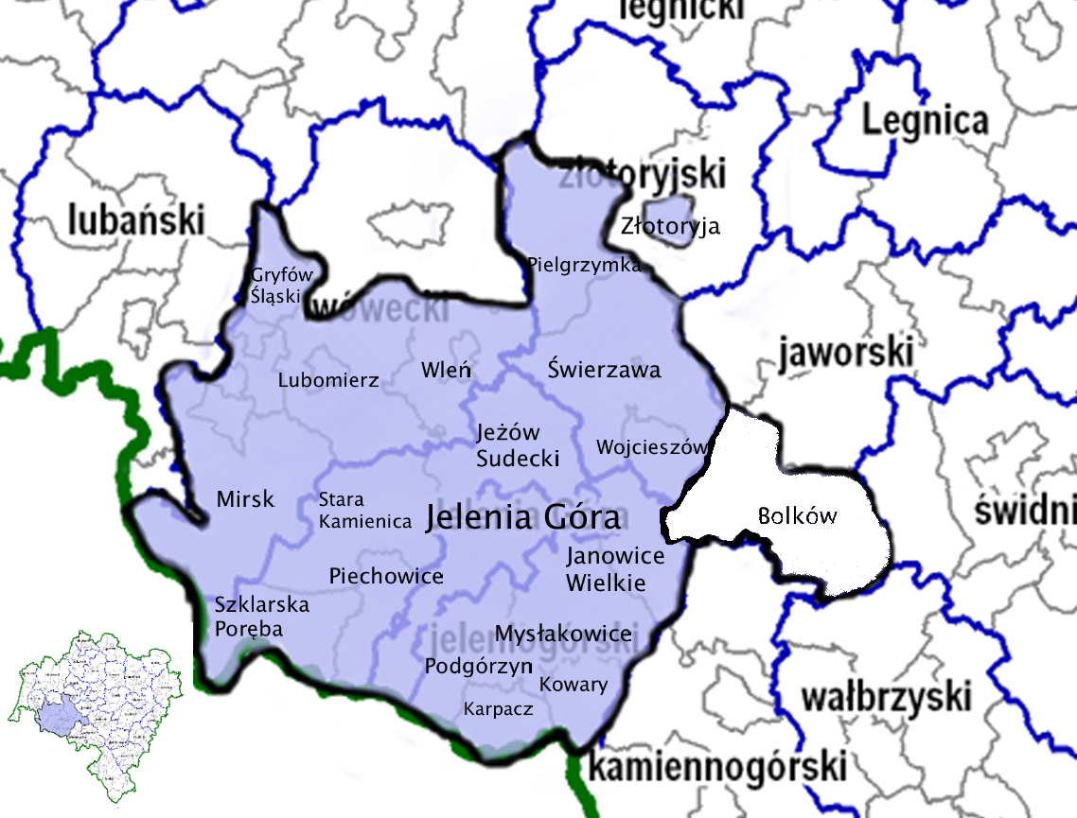
Obszar realizacji ZIT AJ Obszarem realizacji ZIT AJ jest obszar jednostek samorządu terytorialnego, które przystąpiły do Porozumienia w celu wspólnej realizacji ZIT.

Slide 3
Członkowie ZIT AJ
Gmina miejska | Gmina miejsko-wiejska | Gmina wiejska | Miasto na prawach powiatu
Karpacz Kowary Piechowice Szklarska Poręba Wojcieszów Złotoryja | Gryfów Śląski Lubomierz Mirsk Wleń Świerzawa | Janowice Wielkie Jeżów Sudecki Mysłakowice Podgórzyn Stara Kamienica Pielgrzymka | Jelenia Góra

Slide 4
Cel strategiczny ZIT AJ
„Integracja obszaru AJ w spójny organizm wzmacniający swoją konkurencyjność poprzez rozwój dostępności komunikacyjnej i innowacyjnej przedsiębiorczości oraz potencjału turystycznego, przyrodniczego i kulturowego, dla poprawy jakości życia mieszkańców”

Slide 5
Cele szczegółowe ZIT AJ
Stworzenie dogodnych warunków dla inwestycji generujących nowe miejsca pracy w AJ
Dogodna dostępność komunikacyjna i infrastrukturalna AJ
Atrakcyjna dla mieszkańców i przedsiębiorstw przestrzeń AJ
Aktywni zawodowo i społecznie mieszkańcy AJ

Slide 6
Kryteria oceny zgodności projektów ze Strategią ZIT AJ Poddziałanie 9.1.3 Aktywna integracja – ZIT Nr naboru RPDS.09.01.03-IP.02-02-207/16 (9.1. A – drugi typ operacji oraz 9.1. C) Alokacja 3 671 061PLN Liczba możliwych do zdobycia punktów, będzie stanowić 50 % wszystkich możliwych do zdobycia punktów

Slide 7
L.p | Nazwa kryterium | Opis znaczenia kryterium | Waga kryterium %
1 | Wpływ projektu na realizację Strategii ZIT AJ | Skala punktowa od 0 do 25 | 50 %
2 | Wpływ projektu na realizację wartości docelowej wskaźników monitoringu realizacji celów Strategii ZIT wynikających z Porozumienia | Skala punktowa od 0 do 20 | 40 %
3 | Komplementarny charakter projektu | Skala punktowa od 0 do 5 | 10%

Slide 8
KRYTERIUM NR 1 Wpływ projektu na realizację Strategii ZIT
Definicja kryterium
Weryfikowany będzie faktyczny wpływ przedsięwzięcia na minimalizację negatywnych zjawisk opisanych w Strategii ZIT AJ oraz faktyczny wpływ projektu na realizację zamierzeń strategicznych ZIT AJ. Sprawdzana będzie zbieżność zapisów dokumentacji aplikacyjnej z zapisami Strategii ZIT AJ. Ocena w tym aspekcie będzie opisowa i będzie zawierała szczegółowe uzasadnienie dla przyznanej liczby punktów.
Opis znaczenia kryterium
Kryterium punktowe
skala punktowa od 0 do 25
0 punktów oznacza odrzucenie wniosku

Slide 9
Wyszczególnienie | Adekwatność celów opisanych w projekcie do celów wskazanych w Strategii ZIT AJ
Wpływ projektu na niwelowanie problemu degradacji w wymiarze społecznym oraz przeciwdziałanie tworzeniu się obszarów ubóstwa i wykluczenia społecznego
brak wpływu i wpływ nieznaczący | 0 pkt | 0 pkt
25 % max. oceny ( niski wpływ) | 2,5 pkt | 3,75 pkt
50 % max. oceny (średni wpływ) | 5 pkt | 7,5 pkt
100 % max. oceny (wysoki wpływ) | 10 pkt | 15 pkt
Ocena: max. 25 pkt - 100%

Slide 10
KRYTERIUM NR 2 Wpływ realizacji projektu na realizację wartości docelowej wskaźników monitoringu realizacji celów Strategii ZIT
Definicja kryterium
Weryfikowany będzie poziom wpływu wskaźników zawartych w projekcie na realizację wartości docelowych wskaźników Strategii ZIT AJ wynikających z Porozumienia (wskaźników Ram Wykonania i pozostałych z RPO). Regulamin konkursu określa, jakie wskaźniki będą brane pod uwagę przy tym kryterium, a także potwierdza wagę poszczególnych wskaźników oraz progi wartości wskaźnika niezbędne dla przyznania punktów.
Opis znaczenia kryterium
Kryterium punktowe
skala punktowa od 0 do 20
0 punktów nie oznacza odrzucenia wniosku

Slide 11
Wyszczególnienie | Liczba osób zagrożonych ubóstwem lub wykluczeniem społecznym objętych wsparciem w programie | Liczba osób z niepełnosprawnościami objętych wsparciem w programie | Liczba osób zagrożonych ubóstwem lub wykluczeniem społecznym, które uzyskały kwalifikacje po opuszczeniu programu | Liczba osób zagrożonych ubóstwem lub wykluczeniem społecznym poszukujących pracy po opuszczeniu programu | Liczba osób zagrożonych ubóstwem lub wykluczeniem społecznym pracujących po opuszczeniu programu (łącznie z pracującymi na własny rachunek)
0 pkt (brak wpływu i wpływ nieznaczący) | _{do 12 os.} | _{do 4 os.} | _{poniżej 9%} | _{poniżej 53%} | _{poniżej 17%}
25 % max. Oceny (niski wpływ) | _{od 13 do 28 os.} _{1,75 pkt} | _{od 5 do 7 os.} _{1,75 pkt} | _{od 9% do 10%} _{0,5 pkt} | _{od} _{53% do 54%} _{0,5 pkt} | _{od 17% do 18%} _{0,5 pkt}
50 % max. Oceny (średni wpływ) | _{od 29 do 49 os.} _{3,5 pkt} | _{od 8 do 11 os.} _{3,5 pkt} | _{powyżej} _{10% do 11 %} _{1 pkt} | _{powyżej} _{54% do 55%} _{1 pkt} | _{powyżej} _{18% do 19%} _{1 pkt}
100 % max. oceny (wysoki wpływ) | _{od 50 os.} _{7 pkt} | _{od 12 os.} _{7 pkt} | _{powyżej 11%} _{2 pkt} | _{powyżej 55%} _{2 pkt} | _{powyżej 19%} _{2 pkt}
Ocena: max. 20 pkt

Slide 12
KRYTERIUM NR 3 Komplementarny charakter projektu
Definicja kryterium
W ramach tego kryterium będzie weryfikowane czy we wniosku o dofinansowanie zostały wskazane projekty, które są powiązane ze zgłoszonym projektem i które zostały zrealizowane, bądź są w trakcie realizacji na terenie danego ZIT, i zostały sfinansowane ze środków publicznych zewnętrznych.
Projekty te mogą polegać na wykorzystaniu efektów realizacji innego projektu, wzmocnieniu trwałości efektów jednego przedsięwzięcia realizacją drugiego, bardziej kompleksowym potraktowaniem problemu m.in. poprzez zaadresowanie projektu do tej samej grupy docelowej, tego samego beneficjenta, tego samego terytorium, uzależnienia realizacji jednego projektu od przeprowadzenia innego przedsięwzięcia itd.

Slide 13
PUNKTACJA
0 pkt. | Brak komplementarności
1,25 pkt. | Projekt komplementarny z co najmniej jednym projektem
2,5 pkt. | Projekt komplementarny z co najmniej dwoma projektami
5 pkt. | Projekt komplementarny z co najmniej czteroma projektami
Ocena: (max 5 pkt – 100%)

Slide 14
MINIMUM PUNKTOWE Uzyskanie przez projekt minimum punktowego
Definicja kryterium
W ramach tego kryterium będzie sprawdzane czy, projekt otrzymał co najmniej 50 % możliwych do uzyskania punktów na tym etapie oceny (25 pkt)
Opis znaczenia kryterium
TAK/NIE
Kryterium obligatoryjne (kluczowe) – niespełnienie oznacza odrzucenia wniosku

Slide 15
Waga oceny w zakresie zgodności ze Strategią ZIT AJ
Za spełnianie kryteriów zgodności ze strategią ZIT AJ Wnioskodawca może otrzymać maksymalnie 50 punktów

Slide 16
Wyjaśnienia o charakterze ogólnym publikowane są na stronie internetowej www.zitaj.jeleniagora.pl.
Zapytania w zakresie oceny zgodności projektu ze Strategią ZIT AJ można składać do ZIT AJ:
na adres: zitaj@jeleniagora.pl
telefonicznie: 75 75 46 255 oraz 75 75 46 288

Slide 17
Dziękujemy za uwagę

